Slide 1






«Consulting Services for Swiss Accompanying Measures (SAM) in SECO Cadastre Projects»
Colombia
Gestión de Nomenclaturas en Suiza
con enfoque en las direcciones de edificaciones
SLM Swiss Land Management Foundation

Slide 2
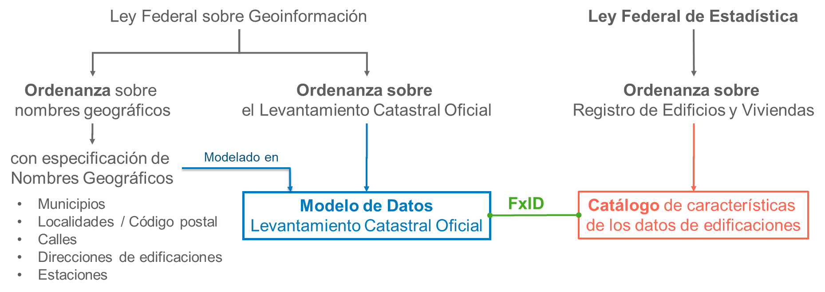
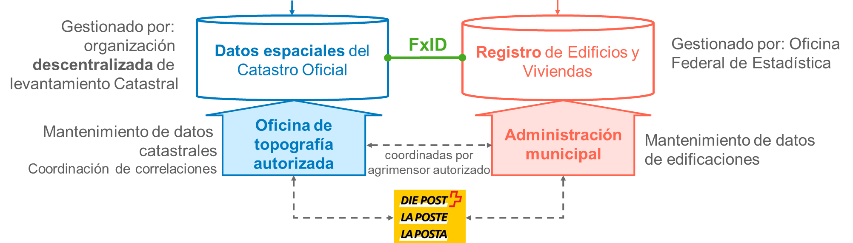
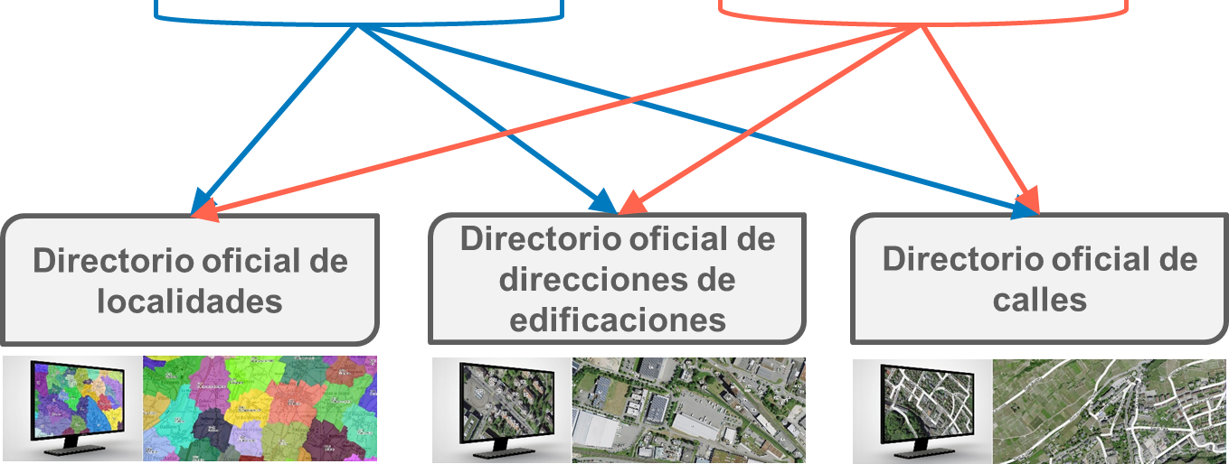
Descripción general
Base Legal
Gestión de Datos
Publicidad

Slide 3
Base legal y especificaciones
Ley Federal sobre Geoinformación
Ley Federal de Estadística
Ordenanza sobre
nombres geográficos
Ordenanza sobre
el Levantamiento Catastral Oficial
Ordenanza sobre
Registro de Edificios y Viviendas
con especificación de
Nombres Geográficos
Modelado en
Municipios
Localidades / Código postal
Calles
Direcciones de edificaciones
Estaciones
Modelo de Datos
Levantamiento Catastral Oficial
FxID
Catálogo de características
de los datos de edificaciones
Concepto de identificadores federales comunes y únicos (FxID) para
Municipios
Localidades / Código postal
Calles
Estaciones
Predios
Edificaciones
Entradas
Direcciones de edificaciones
Definición conjunta de objeto (¿qué es un edificio?)
Notes:
A nivel legislativo, todos los temas relacionados con la nomenclatura, etc., se basan en las siguientes dos leyes:
Ley de Geoinformación
Ley de Estadísticas
Existen tres ordenanzas que sirven como base concreta para la implementación:
Nombres geográficos
Levantamiento catastral
Registro de edificios y viviendas
La Ordenanza sobre Nombres Geográficos define todos los temas relacionados con la nomenclatura y especifica las responsabilidades.
Todos los nombres geográficos relevantes para el catastro se representan como objetos espaciales en el modelo de geodatos del levantamiento catastral.
El catálogo de atributos para los datos de edificaciones se ha definido con base en la Ordenanza sobre el Registro de Edificios y Viviendas.
Este es un catálogo clásico de datos atributivos, no un modelo de geodatos espaciales.
Este registro fue creado antes de que existieran los datos catastrales en formato digital. Este sistema paralelo, de origen histórico, se ha mantenido hasta la actualidad.
Para mantener relaciones estables entre los geodatos espaciales y los datos atributivos, se definieron identificadores federales únicos comunes para muchos objetos.
Esto resultó relativamente sencillo, ya que todas las partes involucradas reconocieron de inmediato el valor de este enfoque.
En la práctica, se hizo evidente que también era fundamental contar con un entendimiento común de los objetos:
¿Qué comprende un edificio?
¿Cómo se definen las viviendas?
¿Qué se considera una entrada y qué no?
Debido a las tradiciones históricas, esta sincronización fue muy desafiante y tomó muchos años.

Slide 4
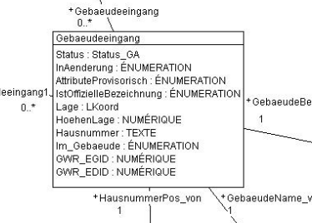
Ejemplo: Entrada de edificio
Modelo de Datos
Levantamiento Catastral Oficial
Catálogo de características
de los datos de edificaciones
Características de la entidad ‘Entrada de edificio’
Identificador federal de dirección del edificio
Coordenada de la entrada
Dirección oficial
Número de entrada del edificio
Código postal
Identificador federal de entrada
FxID
Notes:
Un pequeño ejemplo con la entrada de un edificio:
Los registros de datos están vinculados mediante el identificador federal de entrada.
El número de entrada se toma del registro de edificios y se incorpora en los datos catastrales.
Las coordenadas de ubicación se toman del catastro y se incorporan en el registro de edificios.

Slide 5

Gestión de Datos
Modelo de Datos
Levantamiento Catastral Oficial
FxID
Catálogo de características
de los datos de edificaciones
Gestionado por:
organización
descentralizada de
levantamiento Catastral
Datos espaciales del Catastro Oficial
Registro de Edificios y Viviendas
FxID
Gestionado por: Oficina
Federal de Estadística
Oficina agrimensor certificado
Administración municipal
Mantenimiento de datos
catastrales
Coordinación de correlaciones
Mantenimiento de datos
de edificaciones
coordinadas por
agrimensor certificado
Directiva conjunta sobre el registro de edificaciones
Directiva conjunta sobre la escritura de nombres municipales y de localidades
Notes:
Toda la información relacionada con la nomenclatura se gestiona como geodatos espaciales dentro del repositorio de datos del levantamiento catastral.
Los procesos para todos los objetos de nomenclatura están definidos dentro de la organización oficial de catastro.
El agrimensor responsable se encarga de todas las actualizaciones del conjunto de datos y también actúa como punto de coordinación para la comparación con las demás partes involucradas.
La administración municipal gestiona los datos en el registro de edificios y viviendas.
Este conjunto de datos no es información espacial
La información recibe referencia espacial dentro del conjunto de datos geográficos del catastro oficial predial.
Ambos conjuntos de datos se concilian regularmente utilizando los identificadores comunes.
El servicio postal también debe ser consultado en lo relativo a localidades, y es el encargado de definir el código postal correspondiente.
Para garantizar que esta cooperación entre las distintas partes involucradas funcione correctamente, se requieren directrices comunes y vinculantes sobre cómo deben gestionarse los objetos.

Slide 6
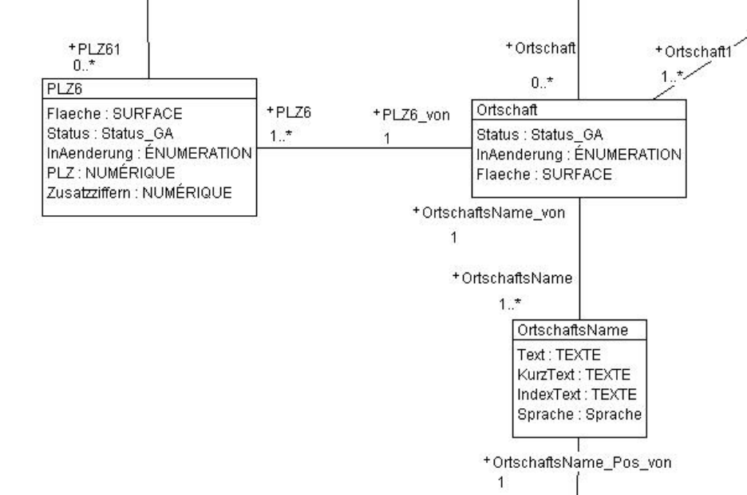
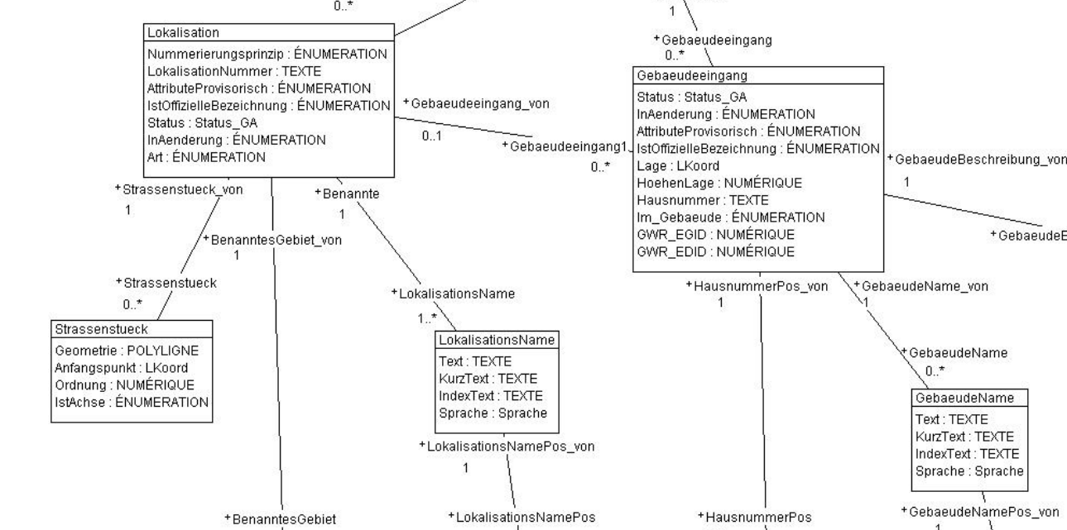







Modelo de datos del catastro oficial (Extractos)
Localidades y códigos postales
Direcciones de edificaciones

Slide 7
Ejemplo de dirección de edificio
La información de la dirección del edificio está definida por las siguientes entidades:
Definida por Componente | Admin municipal | Agrimensor certificado | Registros oficiales
Identificador del edificio y de la entrada
Número de la casa según la legislación cantonal
Nombre del edificio, si posee un nombre especial reconocido oficialmente
Estado del objeto “dirección de edificio”
Ubicación geográfica (punto de referencia)
Nombre de la calle correspondiente al registro oficial
Nombre de la localidad y el código postal correspondientes al registro oficial
Nombre y número del municipio correspondientes al registro oficial
Almacenado como Datos Espaciales del Catastro Oficial

Slide 8

Gestion de Datos – Proceso de actualización
Ejemplo: Cantón de Zúrich. Procedimiento para un nuevo proyecto de construcción
Proyecto de construcción
Ejecución
de la obra
Propietario del edificio
Revisión
Administra-ción municipal
Registro edificio aprobado en el REV
Permiso de construcción
Aceptación final del edificio
ID Edificio
ID Entrada
Mensaje de estado
Agrimensor Certificado
F-E-ID
F-E-ID
Inclusión del edificio planificado
Inclusión del edificio construido
F-B-ID
F-B-ID
Notes:
Para la actualización de datos, los procedimientos deben estar definidos para todas las partes involucradas, y todas ellas deben cumplirlos.
El ejemplo muestra el proceso de registro de direcciones de edificios para un nuevo proyecto de construcción en el cantón de Zúrich.
Muchos de los pasos relacionados con las direcciones de los edificios dependen del estado del proyecto de construcción o del propio edificio.

Slide 9
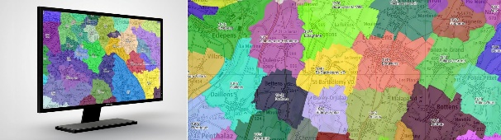
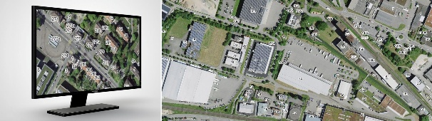
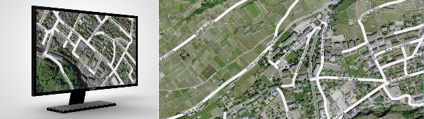
Publicación en registros geográficos oficiales
Datos espaciales del Catastro Oficial
Registro de Edificios y Viviendas
FxID
Agregación automática diaria
de los registros publicados
por la Oficina Federal de Topografía
Directorio oficial de localidades
Directorio oficial de direcciones de edificaciones
Directorio oficial de calles
Publicación como Datos
Abiertos del Gobierno (OGD)
para uso libre
Descarga en: CSV, ESRI-GDB, INTERLIS
STAC API
SPARQL
map.geo.admin.ch
Notes:
Los datos consolidados de publicación se extraen y agregan de las dos bases de datos cada noche.
Este proceso se realiza de manera centralizada a nivel federal por la Oficina Federal de Topografía.
Estos conjuntos de datos publicados constituyen conjuntos de geodatos independientes, de acuerdo con la Ley de Geoinformación.
La publicación se realiza en forma de datos gubernamentales abiertos (OGD), y la información está disponible para uso gratuito por parte de todas las personas interesadas.
Esta forma de publicación centralizada solo fue posible gracias a un cambio legislativo en 2017, y su implementación se completó hasta 2022.
Anteriormente, el uso generalizado a menudo fracasaba debido a restricciones cantonales sobre el uso y a regulaciones de tarifas aplicadas a los datos catastrales.

Slide 10
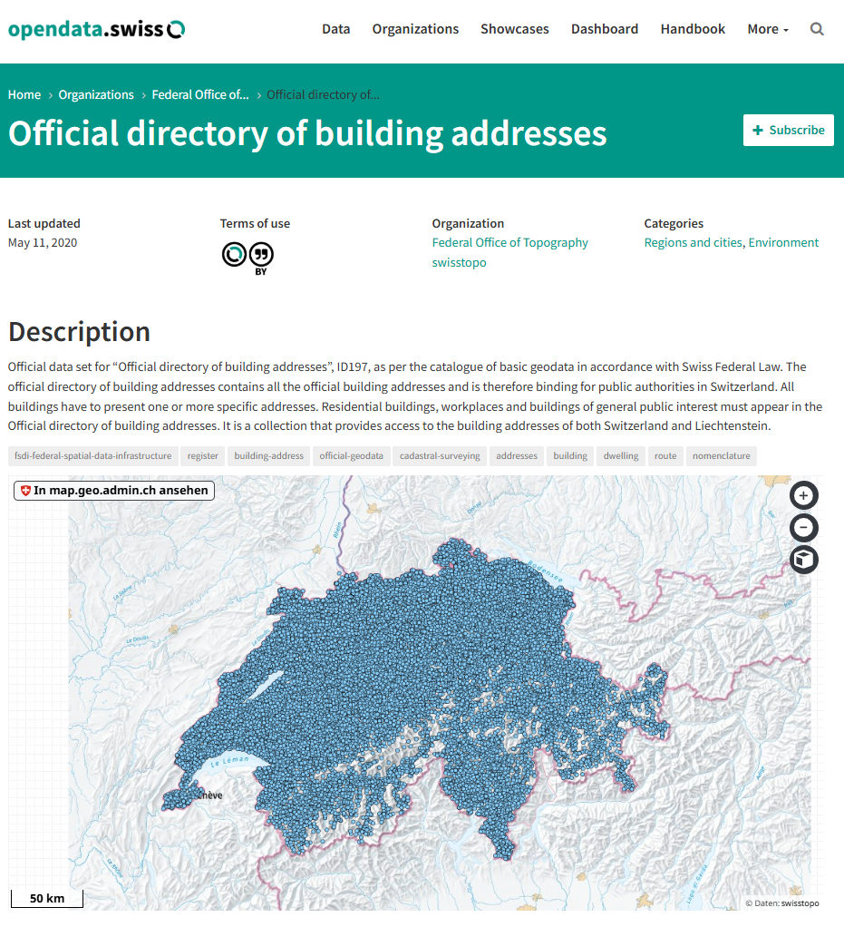
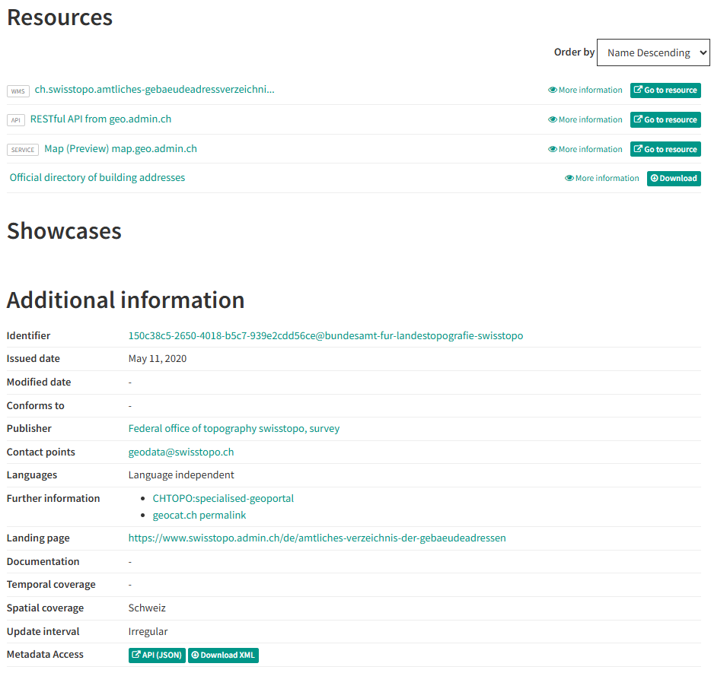
Notes:
Official directory of building addresses | opendata.swiss
geocat.ch

Slide 11
Conclusiones
Esta interacción se ha desarrollado sobre un largo período de tiempo.
Elementos clave para el éxito son:
Mantener los datos lo más cercanos posible al objeto real.
Concepto de identificadores comunes y únicos para vincular bases de datos.
Definiciones comunes de objetos.
Directrices conjuntas y vinculantes para todas las partes involucradas.
Datos públicos de libre uso (Open Government Data).
Notes:
Mantenimiento de los datos lo más cerca posible del objeto real
Las direcciones son un tema muy dinámico.
Las autoridades locales y los agrimensores participan estrechamente en los cambios.
Concepto de identificadores comunes y únicos para vincular bases de datos
Por razones históricas y también por consideraciones de contenido, a menudo es legítimo mantener múltiples unidades de almacenamiento de datos.
En general, es más práctico vincularlas de manera sostenible mediante identificadores únicos, ya que la centralización suele fracasar debido a los diferentes requerimientos de uso.
Definiciones conjuntas de objetos
Los distintos actores tienen requisitos de contenido muy diferentes y cada uno tiene su propia visión sobre las direcciones.
Estas diferencias suelen ser legítimas.
Para optimizar el beneficio global de las direcciones, todas las partes interesadas deben reunirse y acordar definiciones comunes.
Esto no es fácil, pero tiene un gran impacto.
Directrices comunes y vinculantes para todas las partes involucradas
Para una gestión eficiente de los datos, las actividades de los distintos actores deben estar bien coordinadas.
Aún más importante, todas las partes deben cumplir las directrices comunes.
Datos públicos de libre uso (Open Government Data). Las direcciones son el instrumento de localización más importante de un país.
Su uso va mucho más allá del servicio postal o los servicios de emergencia.
Por ello, los datos de direcciones deben ser fácilmente accesibles y de libre uso.
Esto puede reducir significativamente los errores de entrega, las ubicaciones confusas, los cruces de información, los rescates demorados y los esfuerzos adicionales de búsqueda.
Cuando todos utilizan las mismas direcciones actualizadas, se obtienen claras ventajas económicas.

